Slide 1

神明之下
游戏展示
创作者：内蒙古艺术学院 - 刘汉林

Slide 2
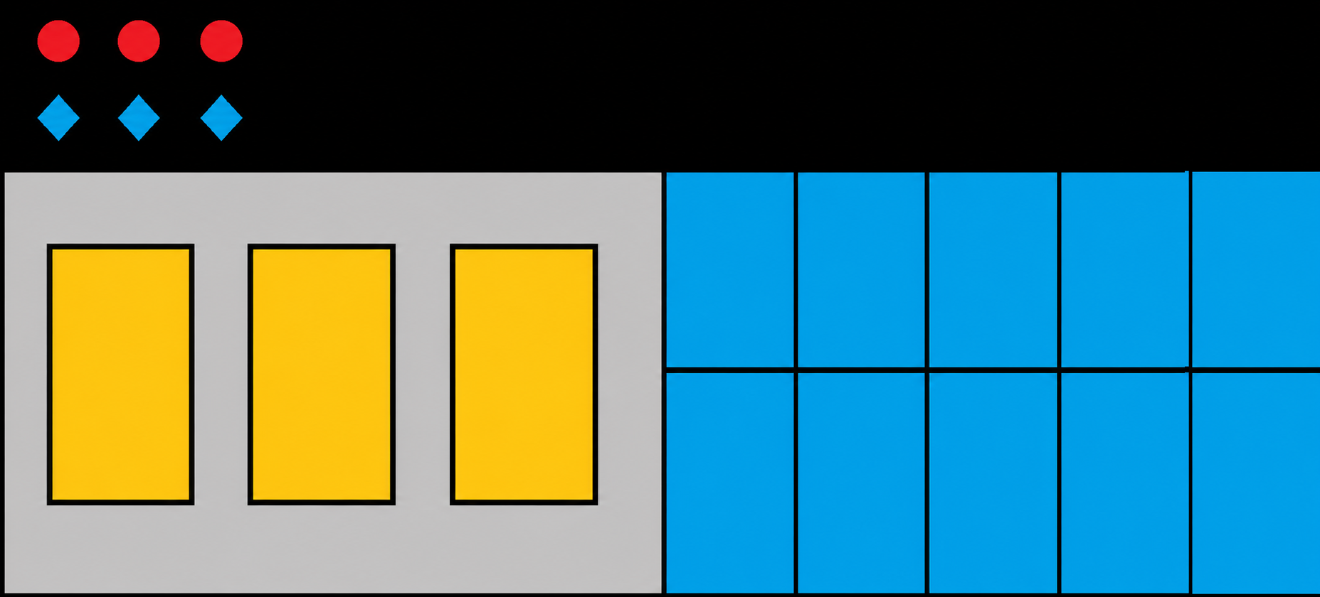

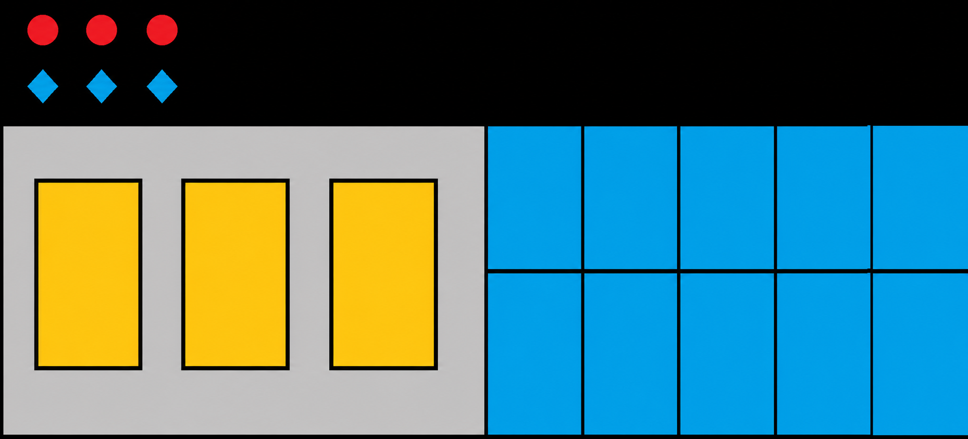

基本牌堆
灵界牌堆
玩家C
4
黄方教皇
黄方信徒
玩
家
B
4
除黑方教皇亮明身份外
其他身份互相不可见
弃牌堆
分配身份
血量
黑方教皇
4
玩家
4
san值
D
玩家A
黑方信徒
装备格子
手牌

Slide 3
进入商店阶段

Slide 4
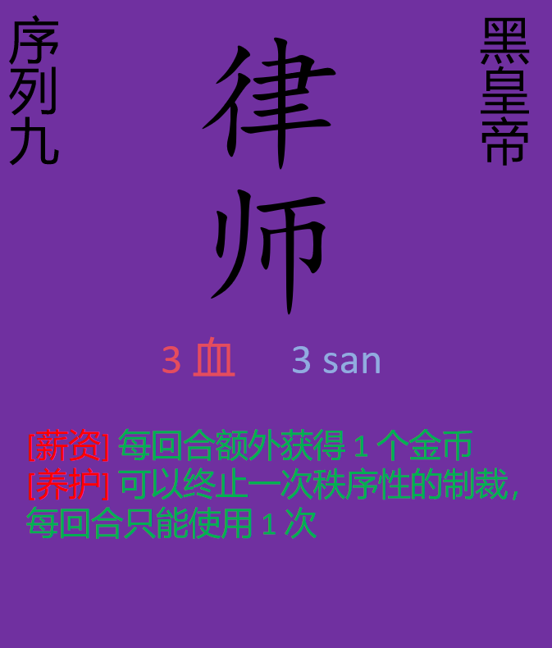
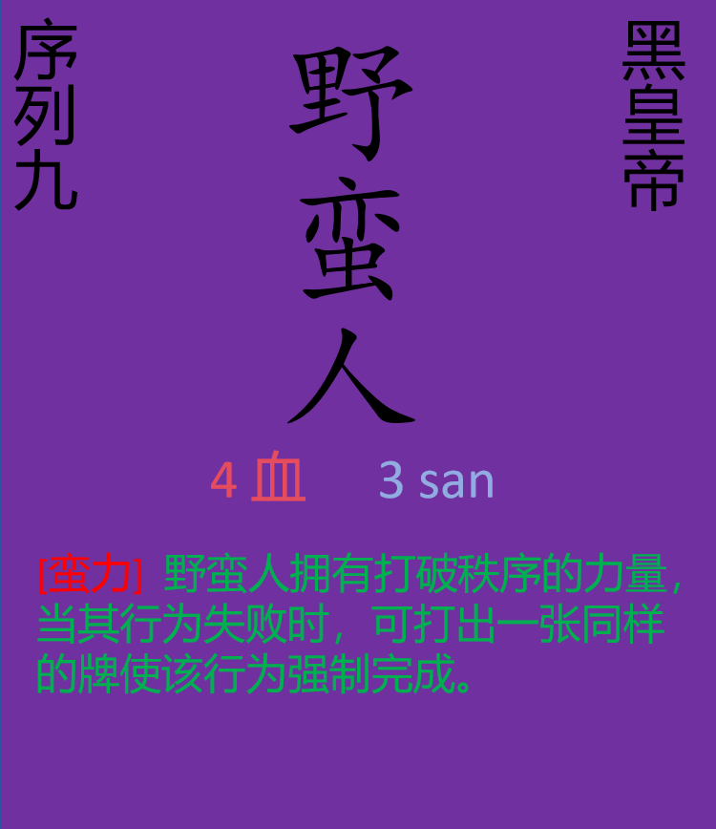
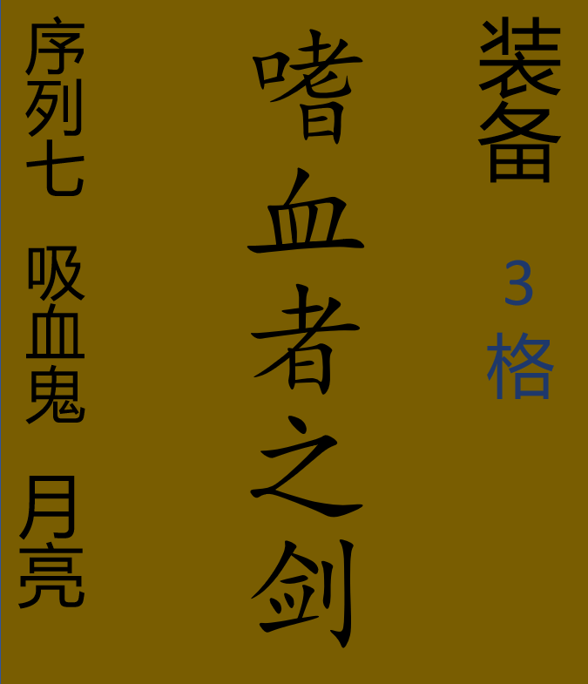
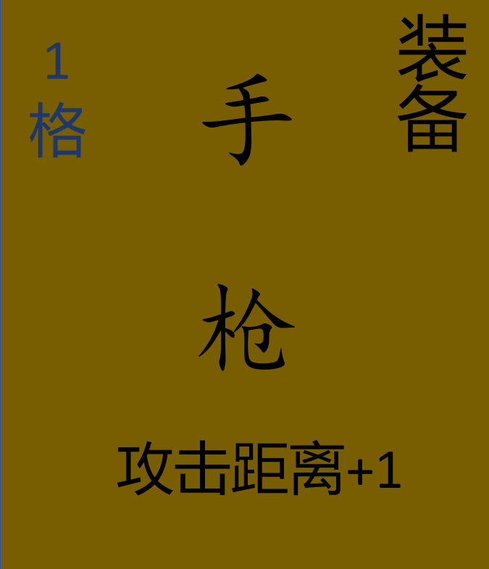
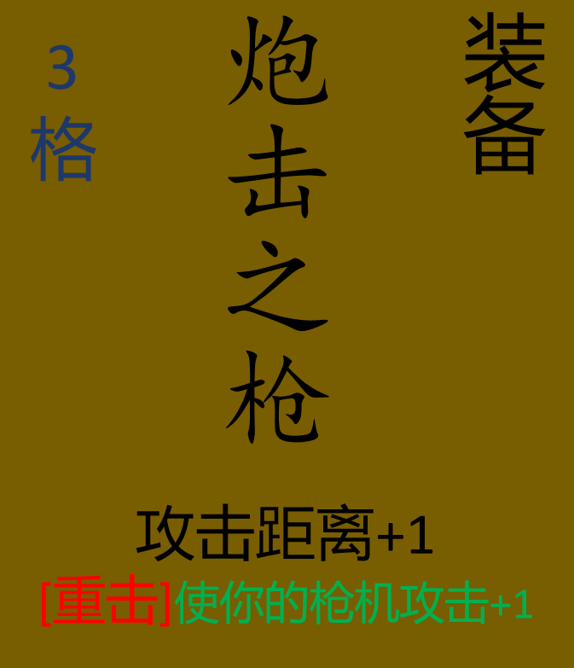
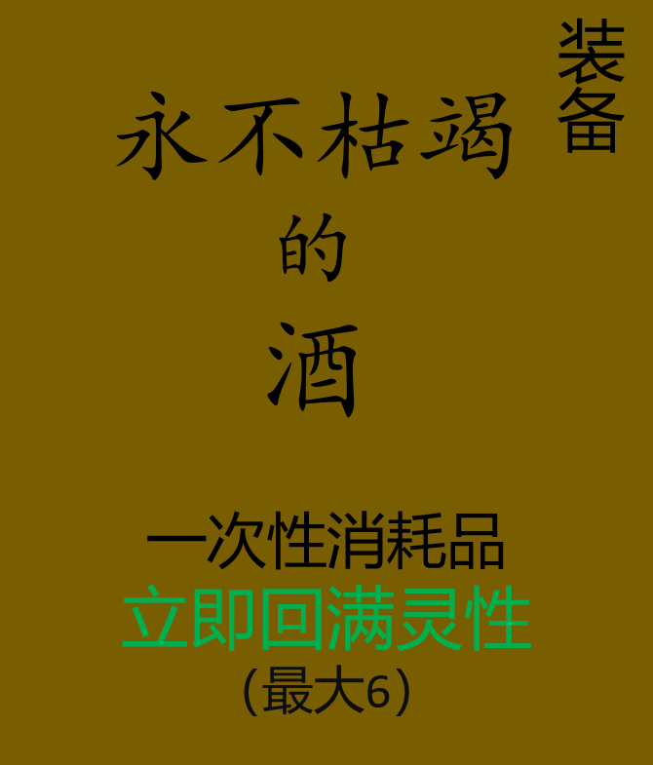
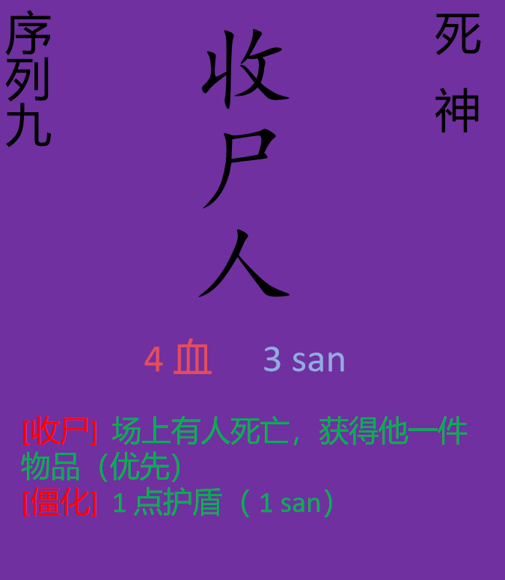
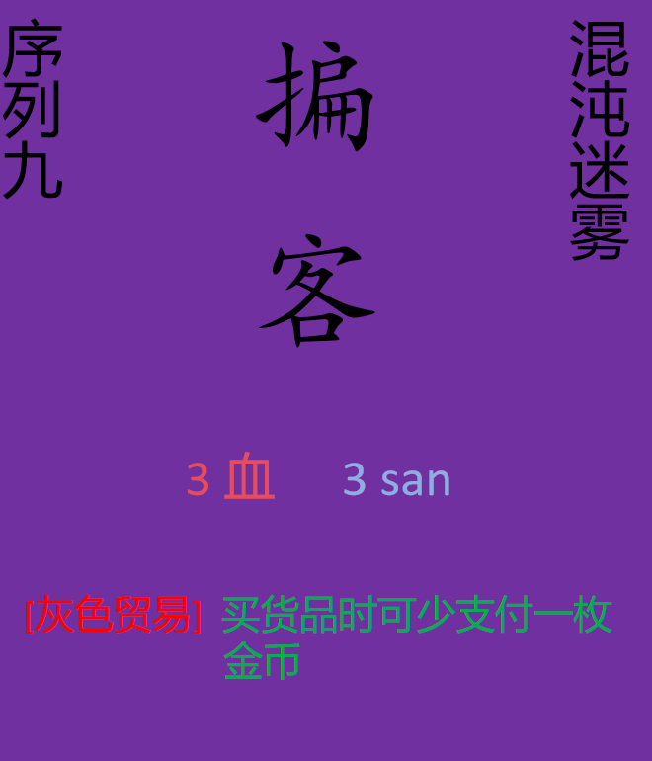
商 店
每个玩家初始4个金币
玩家A
4
2
而玩家B选择了死神途径,这是一条战斗途径，但并不强在前期。因为他是黑方信徒，可以明确的知道玩家A是自己阵营的老大，那么他的思路就是不与玩家a处于相邻途径，导致互相阻碍对方晋升
玩家B
再看玩家C，他拿下了场上最后的魔药牌，与玩家A选择了相邻的途径互相阻碍彼此的晋升，因为他是黄方教皇，所以他的身份是透明的，所以他迫切需要尽快提升自己，同样也给自己明确的敌人带去了麻烦
可以看到我们的A玩家选择了直接晋升到序列8,而他选择的黑皇帝途径同样是一条发育类型的途径,他的想法可能是快速提高序列等级来创造优势
反观玩家D 场上已经没有了魔药牌，那么他就选择了一件比较强力的武器，他的身份是黄方信徒，他在序列等级上明显落后，便提升自己的硬实力，以便有能力保护自己和队友
4
3
1
1
4
1
玩家C
4
3
玩家D
4
2
2
3
1
1

Slide 5
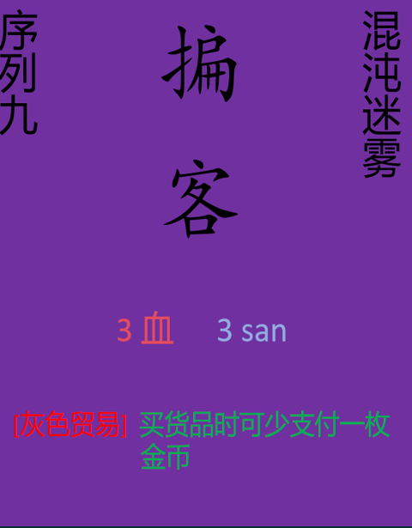
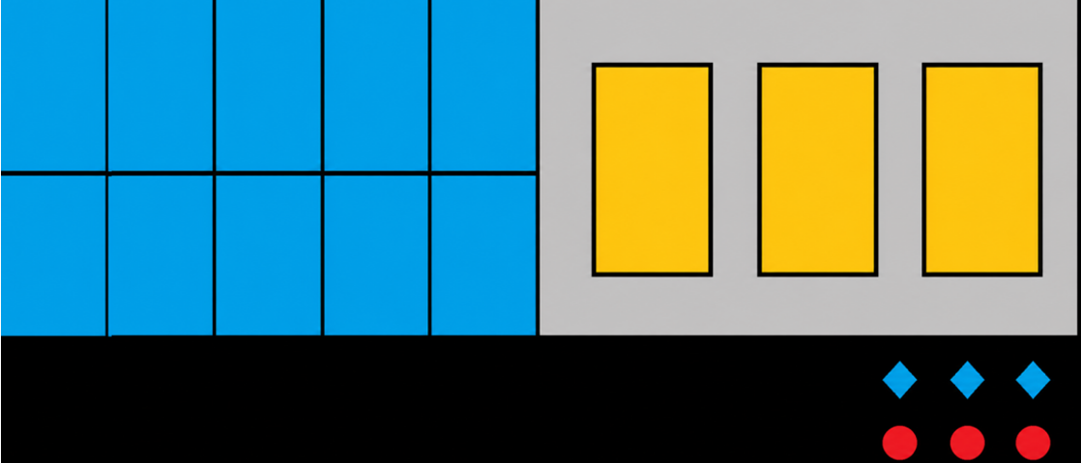
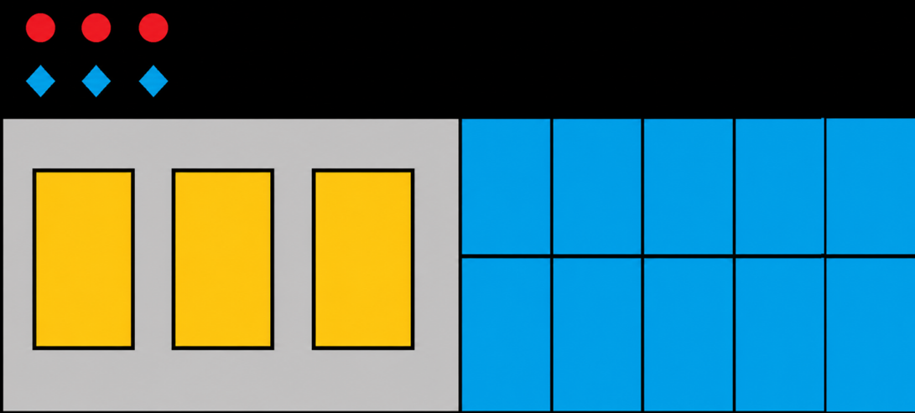
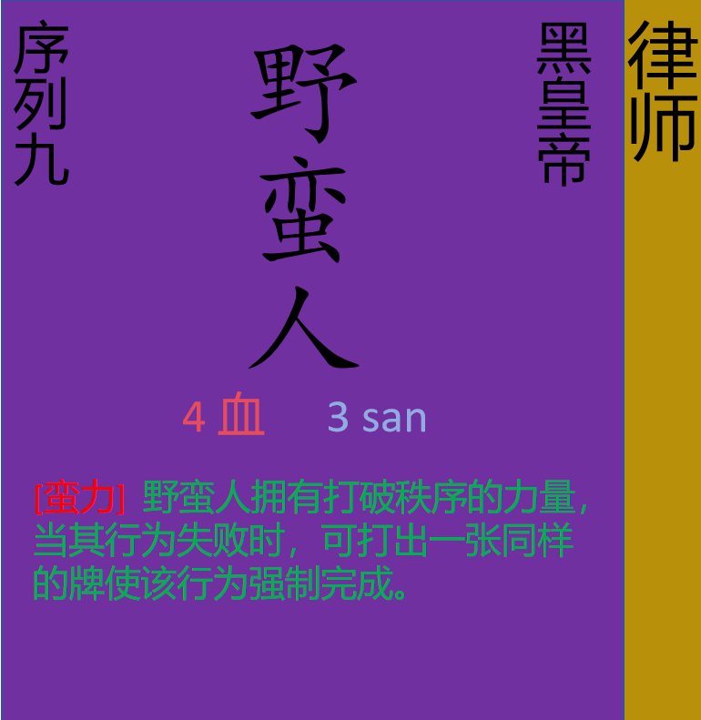
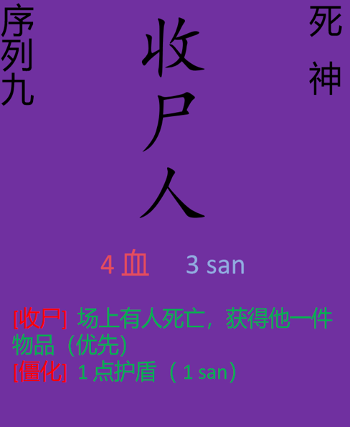
基本牌堆
手枪
灵界牌堆
闪避
玩家C
3
黄方教皇
黄方信徒
玩
家
B
由于第1回合没有视野，玩家A最好的选择就是攻击自己明确的敌对目标、而对方在自己的攻击范围之外，于是他使用了野蛮人的技能，用两张同样的手牌强制命中了对方
3
弃牌堆
玩家行动完毕后，手牌上限不得超过当前血量。玩家A此时结束行动，剩下三张手牌，不需要弃牌。
玩家C交出了闪避免疫了此次行动
行动中
炮击之枪
每人每次开始行动前摸两张牌
黑方教皇
2
玩家
2
行动中
玩家A
黑方信徒
D
枪击
枪击

Slide 6
基本牌堆
手枪
灵界牌堆
诅咒
决斗
诅咒
枪击
玩家C
行动中
3
黄方教皇
黄方信徒
玩
家
B
枪击
3
枪击
安抚
枪击
弃牌堆
被迫弃掉 4 张牌
行动中
行动中
弃牌
炮击之枪
呓语
重击
2
弃牌
黑方教皇
玩家
2
玩家A
黑方信徒
D
闪避
闪避

